Slide 2
welcome.

Slide 3

Meetup – Reactjs
Coumarane COUPPANE / 16/01/2020 - Paris.

Slide 4
Sujets abordés :
C’est quoi Reactjs?
Comparaison & stats des autres frameworks
Nouvelles fonctionnalités Javascript (ES6)
Outils de développement
Composants
JSX, Virtual DOM, Props & State, Cycle de vie
Communication entre composants
Démo

Slide 5
C’est quoi Reactjs?
Reactjs est une librairie javascript libre crée par facebook en 2013 pour la création des interfaces utilisateurs pour les applications web et mobile.
Composant réutilisable
React fournit juste la vue dans une architecture MVC (Model View Controller)
Unidirectional data flow
Server Side Rendering
Virtual DOM & Diffing Algorithm
JSX (Javascript-XML)

Slide 6
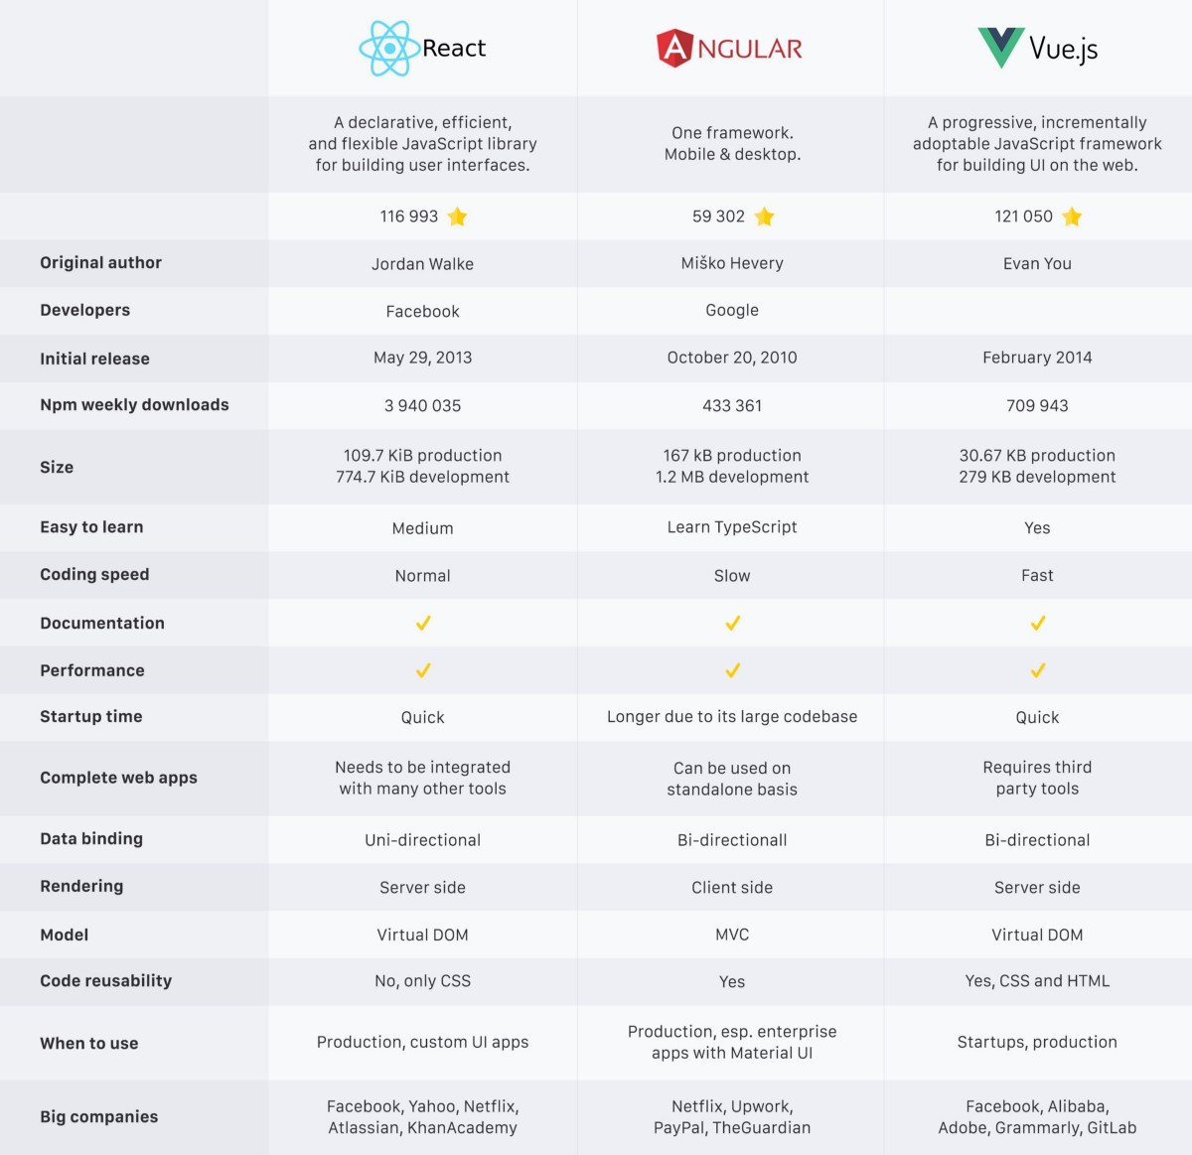
Comparaison & stats des autres frameworks
https://medium.com/@rahul77349/react-vs-angular-vs-vue-js-which-one-should-i-learn-in-2019-23ec05a49f78

Slide 7
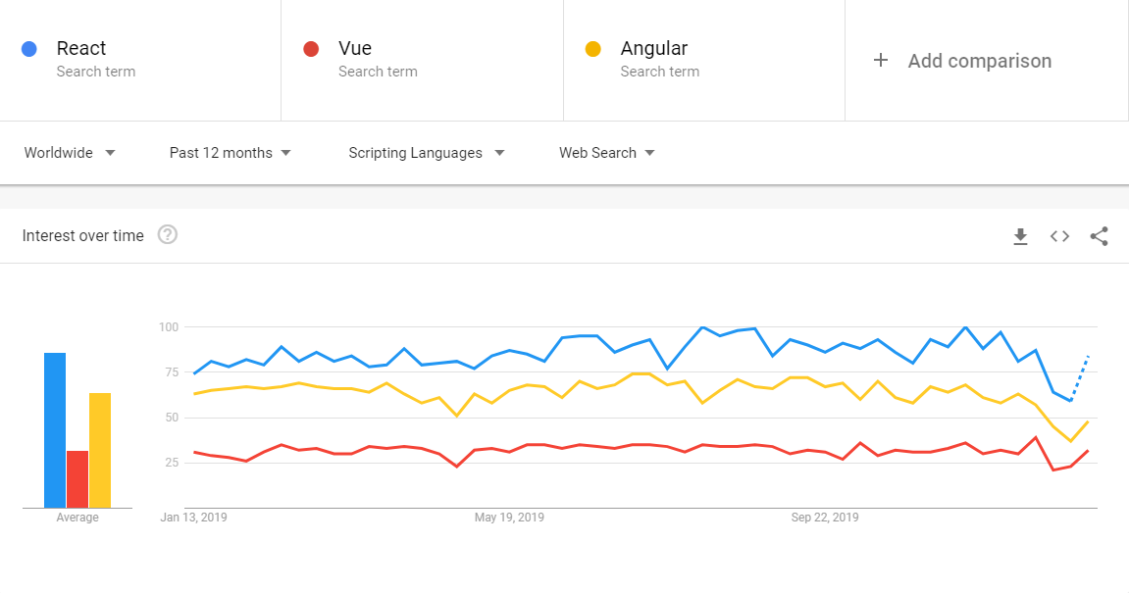
Comparaison & stats des autres frameworks
https://trends.google.com/trends/explore?cat=733&q=React,Vue,Angular

Slide 8
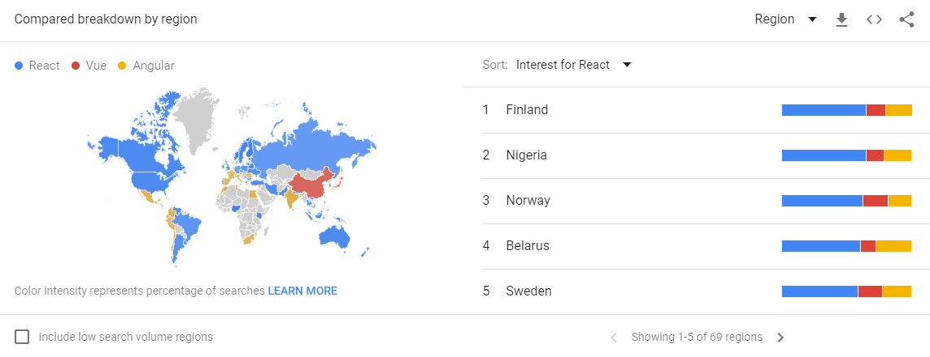
Comparaison & stats des autres frameworks
https://trends.google.com/trends/explore?cat=733&q=React,Vue,Angular

Slide 9







Qui utilise Reactjs?

Slide 10
Nouvelles fonctionnalités Javascript (ES6)
Module (import, export)
Classes & inheritance
Constants, let
Default arguments
String interpolation
Property shorthands
Rest parameter & Spread operators
Object & array destructuring
Arrow functions (lambda expressions)
Promises
Toutes les nouvelles fonctionnalités sur :
http://es6-features.org

Slide 11








Outils de développement
Nodejs (plate-forme javascript orienté serveur)
Create-React-App (outil facebook incluant babel et webpack)
Git (pour la gestion des packages)
Editeur de code (vs code, …)

Slide 12
Composants
Component est le concept clé du React
Component est un élément UI
Dans React tout est composant
<image>
<div>
<button>
<ul>
<ContactList datas={contacts} />

Slide 13
Composants – Function Component
import * as React from "react";
import { IContact } from "../../models/contact";
interface IOwnProps {
datas: IContact[];
}
const ContactList: React.FunctionComponent<IOwnProps> = props => {
return (
<>
<h6>Contact list</h6>
{props.datas && props.datas.length > 0
&& props.datas.map((item, index) => {
return (
<React.Fragment key={index}>
<div>{item.id}</div>
<div>{item.name}</div>
<div>{item.email}</div>
<div>{item.dateOfBirth}</div>
</React.Fragment>
);
})}
</>
);
};
export default ContactList;
« stateless » component
« generics »: les génériques permettent de paramètrer les classes et les méthodes

Slide 14
Composants – Class Component
import * as React from "react";
import { IContact } from "../../models/contact";
interface IOwnState {
datas: IContact[];
}
class ContactList extends React.Component<{}, IOwnState> {
// constructeur et initialization state ici…
render() {
const { datas } = this.state;
return (
<>
<h6>Contact list</h6>
{datas && datas.length > 0 && datas.map((item, index) => {
return (
<React.Fragment key={index}>
<div>{item.id}</div>
<div>{item.name}</div>
<div>{item.email}</div>
<div>{item.dateOfBirth}</div>
</React.Fragment>
);
})}
</>
);
}
} export default ContactList;
Connue aussi sous le nom de « stateful » component

Slide 15
Composants – PureComponent
import * as React from "react"; class ContactList extends React.PureComponent {…}
React.PureComponent est similaire à React.Component
Seule différence: implémente la méthode « shoudComponentUpdate() »
Réduit le nombre d’opération « render() » dans l’application
Aide à améliorer les performances de l’application

Slide 16
Composants – Utilisation
import * as React from "react";
import { IContact } from "../../models/contact";
import ContactList from "./contact.list";
const contactList: IContact[] = [
{ id: 1, name: "Coumarane COUPPANE", dateOfBirth: "24/07/1975", email: "c.coumarane@gmail.com" },
{ id: 2, name: "Helios", dateOfBirth: "01/01/2020", email: "helios@mail.me" }
];
interface IOwnState {
contacts: IContact[];
}
class Contact extends React.Component<{}, IOwnState> {
constructor(props: {}) {
super(props);
this.state = {
contacts: contactList
};
}
render() {
return (<><ContactList datas={this.state.contacts} /></>);
}
}
export default Contact;
Json API
« constructor » sert à initialiser le state, prends comme paramètre « props » et référence le constructeur parent « super(props) »
Dans le cas d’un appel API Rest, le state sera mise à jour dans la méthode « componentDidMount() »
Utilisation du composant avec les props

Slide 17
JSX
JSX: Javascript Syntax eXtension
Extension syntaxique javascript
const element = <h1>Hello world!</h1>;
Expressions dans JSX
const name = "Coumarane";
const element = <h1>Hello {name}!</h1>;
Résultat vaut 10
const element = <h1>Sum: {1 + 2 + 3 + 4}!</h1>;
<Parent>
<Child1 />
<Child2 />
</Parent>
Composants d’imbrication
const visible = false
<Parent>
<Child1 />
{ visible && <Child2 /> }
</Parent>
{ . . . }: Expressions de condition

Slide 18
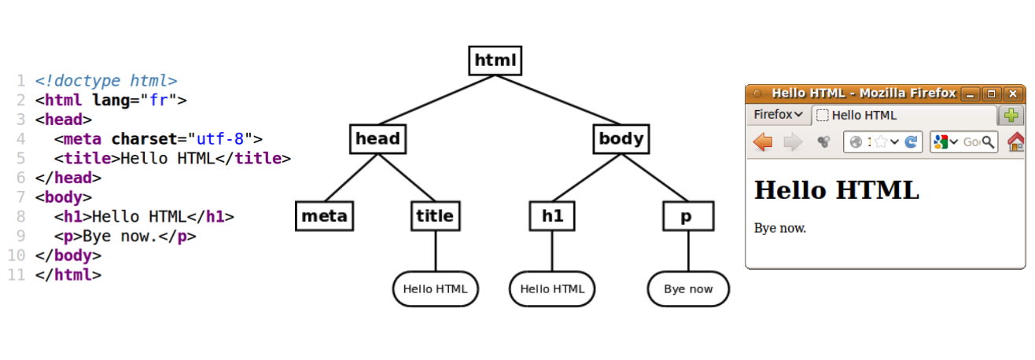
Virtual DOM
DOM (Document Object Model) :
C’est une interface de programmation pour les documents HTML, XML, SVG.
Language de programmation utilisé est Javascript
la première spécification pour le DOM a été publiée en 1998
La mise à jour d’un élément dans l’arbre est très coûteux
DOM Réelle, représentation en arbre
Source image: https://ensweb.users.info.unicaen.fr/pres/dom-manipulation/

Slide 19
Virtual DOM (suite)
Virtual DOM est une représentation léger d’objet javascript
React crée une copie de la structure de données du DOM réelle en cache
L’algorithme « diffing » compare la copie DOM avec la copie en cache
Mets à jour le cache puis mets à jour le DOM réelle
Algo « diffing » pour comparer les deux DOMs
DOM Réelle
DOM Virtual
DOM Vitual Modifié
Notes:
React crée une copie du DOM réelle qu’on appelle Virtual DOM. Lorsque le Virtual DOM est mise à jour

Slide 20
Props & State
Props: sont des propriétés du composant
State: l’état du composant
State est utilsé uniquement dans un composant de classe
Component « DisplayMessage »
interface IOwnProps {
message: string;
}
class DisplayMessage extends React.Component<IOwnProps> {
render() {
<>
<div className="d-msg">
<h1>{this.props.message}</h1>
</div>
</>
}
}
Propriété « message »
Exemple d’utilisation
<DisplayMessage message="Meetup react" />

Slide 21
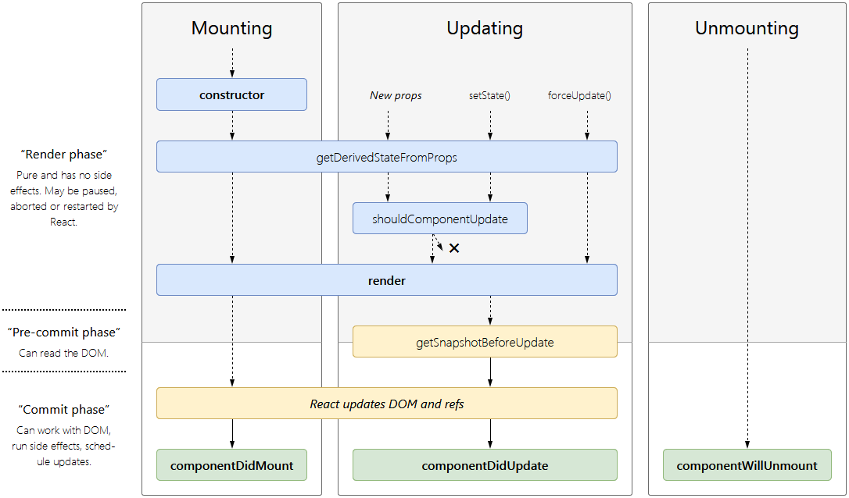
Cycle de vie
xxx
Source image : http://projects.wojtekmaj.pl/react-lifecycle-methods-diagram/

Slide 22
Communication entre composants
xxx

Slide 23
Démo..

Slide 24
quote.
"We have to stop optimizing for programmers and start optimizing for users."
Jeff Atwood.

Slide 25
any question?

